Slide 1

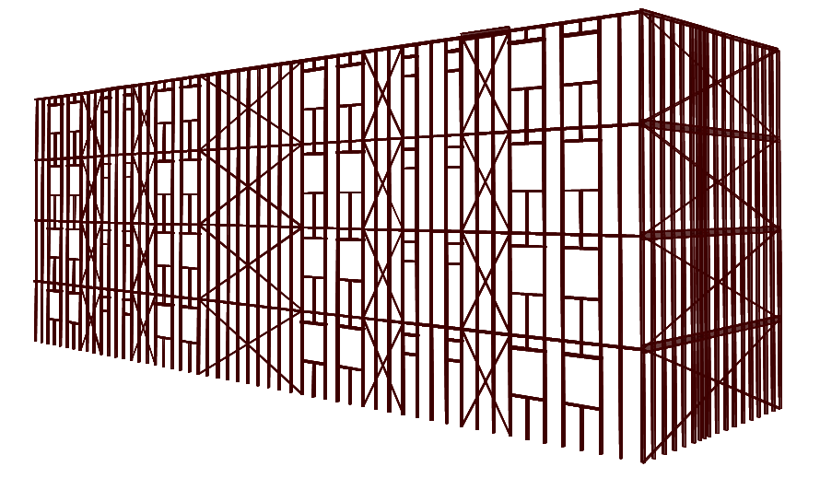
ENERO, 2019
SANGOLQUÍ
DEPARTAMENTO DE CIENCIAS DE LA TIERRA Y CONSTRUCCIÓN
CARRERA DE INGENIERÍA CIVIL
Tema:
Análisis comparativo estructural y constructivo de una edificación de cuatro pisos entre el sistema constructivo steel framing, el hormigón armado y la estructura metálica
Autor:
Nicolás Sebastián Morocho
Ing. Pablo Enrique Caiza PhD.
Director:
Universidad de las Fuerzas Armadas ESPE, Ecuador
Notes:
What is civil engineering? What is structural engineering?

Slide 2

CONTENIDO
Antecedentes.
Planteamiento del problema.
Objetivos de la investigación.
Marco teórico.
Hipótesis de la investigación.
Modelos de análisis.
Comparación de resultados.
Conclusiones y recomendaciones.
Universidad de las Fuerzas Armadas ESPE, Ecuador

Slide 3
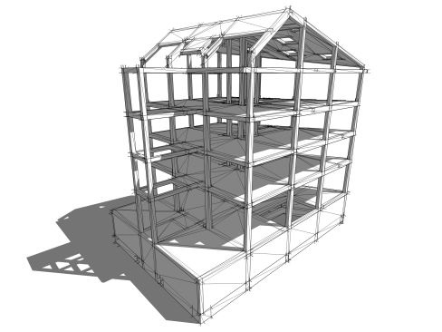
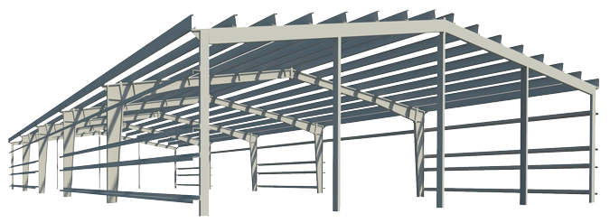
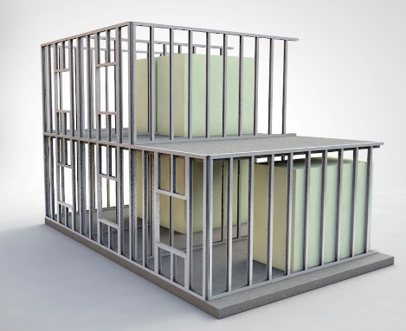
ANTECEDENTES
HORMIGÓN ARMADO
Joseph-Louis Lambot
Francia
1848
ACERO ESTRUCTURAL
Henry Bessember
Inglaterra
1856
STEEL FRAMING
Feria mundial de Chicago
1933
Universidad de las Fuerzas Armadas ESPE, Ecuador

Slide 4
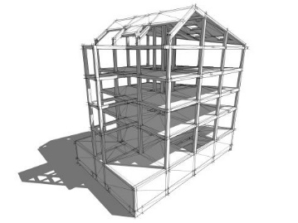

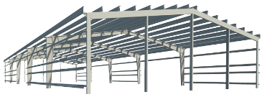
PLANTEAMIENTO DEL PROBLEMA
171 AÑOS
163 AÑOS
86 AÑOS
TRAYECTORIA
Steel framing en desventaja
Universidad de las Fuerzas Armadas ESPE, Ecuador

Slide 5
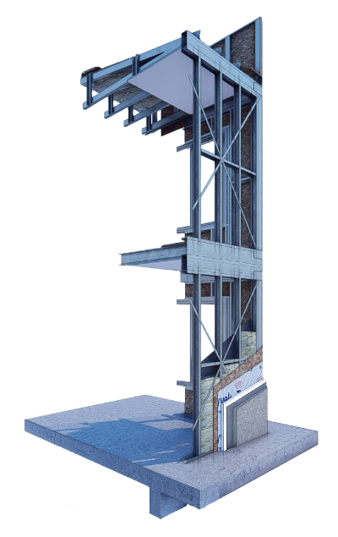
PLANTEAMIENTO DEL PROBLEMA
PROBLEMA
Menor tiempo para su perfeccionamiento.
Menos difundido a nivel mundial.
Funcionamiento no ha sido socializado.
Método de diseño es desconocido.
Profesionales desconocen el sistema.
No se realiza investigación al respecto.
No existe normativa especializada a nivel nacional.
No se realiza transferencia de conocimiento sobre diseño en Steel Framing
Universidad de las Fuerzas Armadas ESPE, Ecuador

Slide 6
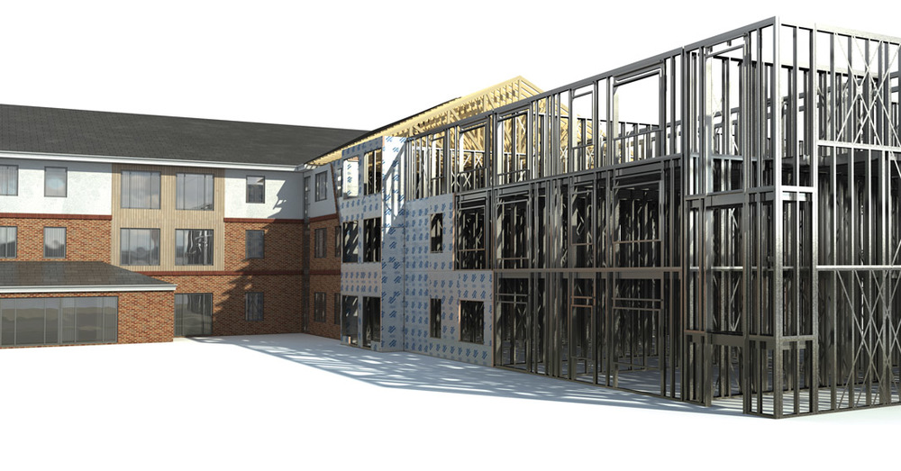
OBJETIVOS
CONTRASTAR VENTAJAS TÉCNICAS DEL SISTEMA LSF RESPECTO DEL HORMIGÓN ARMADO Y EL ACERO
CORROBORAR VIABILIDAD SEGÚN NORMATIVA NACIONAL
SOCIALIZAR INFORMACIÓN E INCENTIVAR A LA IMPLEMENTACIÓN DEL SISTEMA LSF
Universidad de las Fuerzas Armadas ESPE, Ecuador

Slide 7
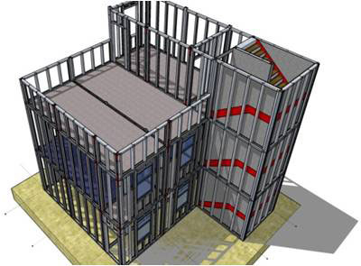
MARCO TEÓRICO
TECNOLOGÍA STEEL FRAMING
¿Qué es?
Sistema constructivo en seco
Paneles formados con perfiles de acero conformado en frío.
¿Cómo funciona?
Se compone de una cantidad de elementos livianos funcionando a modo de armadura articulada.
Universidad de las Fuerzas Armadas ESPE, Ecuador

Slide 8
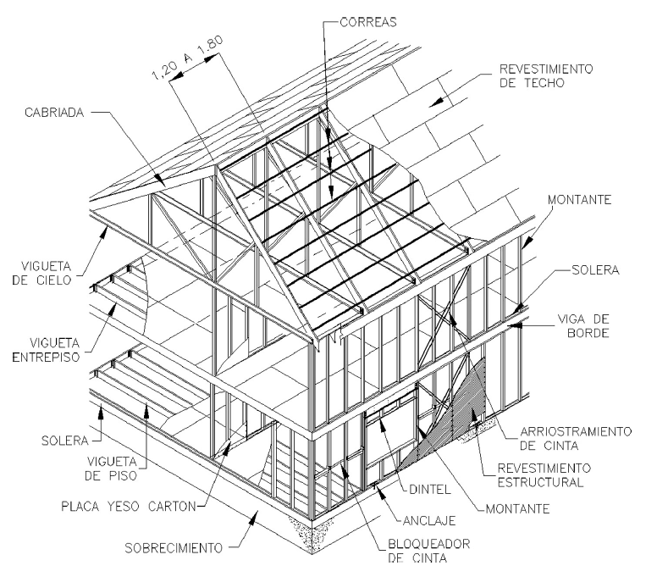
MARCO TEÓRICO
ELEMENTOS DEL SISTEMA STEEL FRAMING
Universidad de las Fuerzas Armadas ESPE, Ecuador

Slide 9
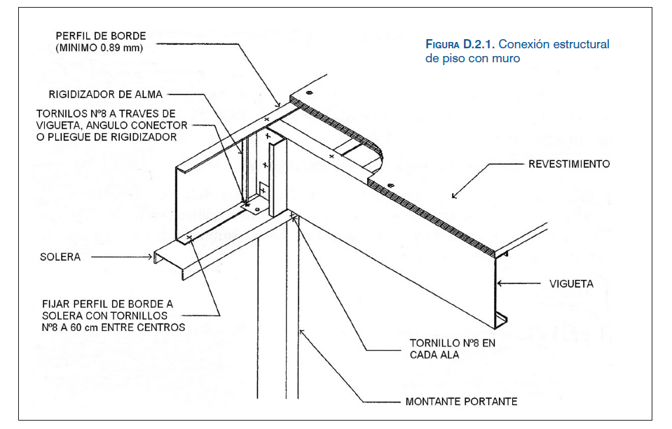
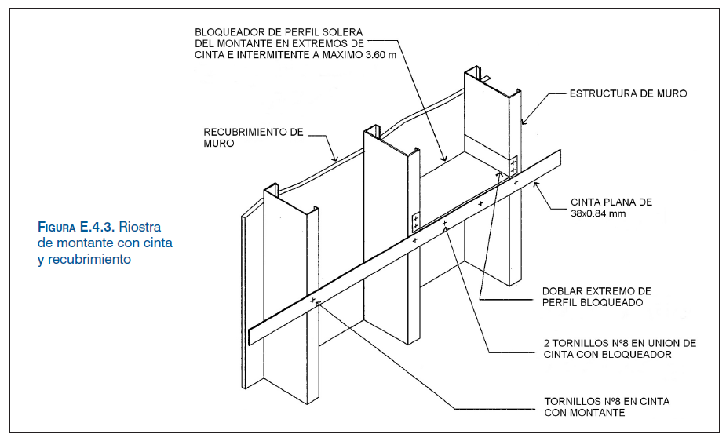
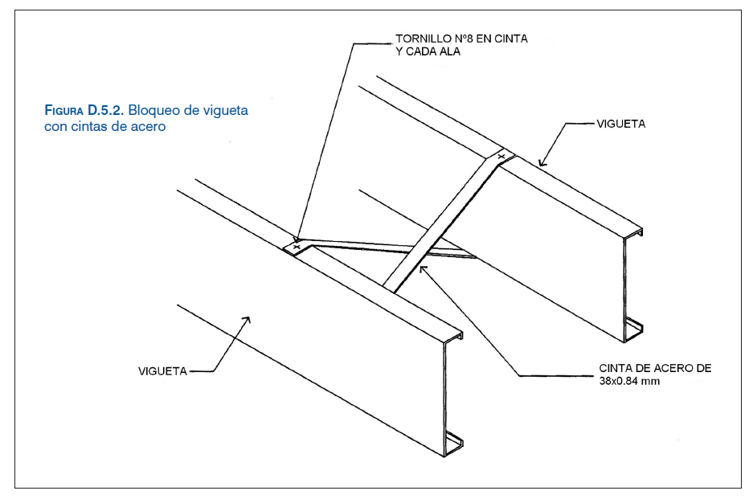
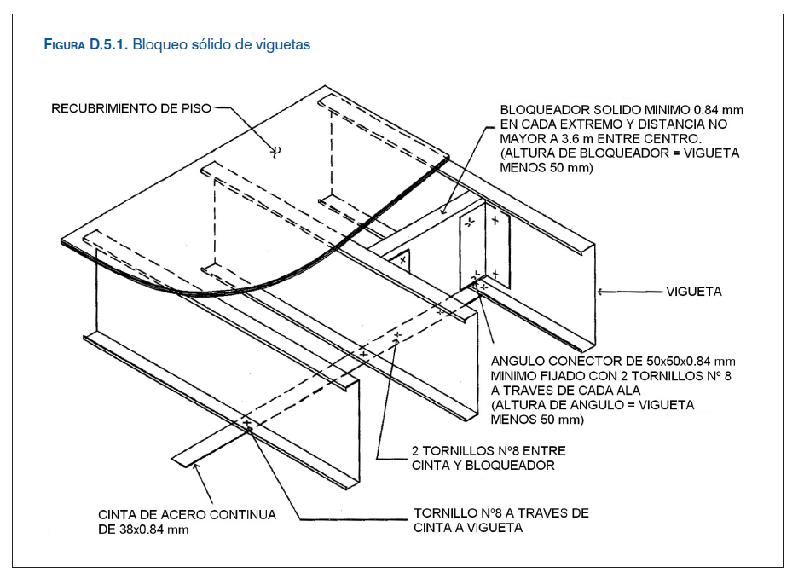
MARCO TEÓRICO
DETALLES CONSTRUCTIVOS
Unión de entrepiso
Arriostramiento de montantes
Arriostramiento de vigas
Manual de ingeniería de
Steel Framing - Alacero
Universidad de las Fuerzas Armadas ESPE, Ecuador

Slide 10
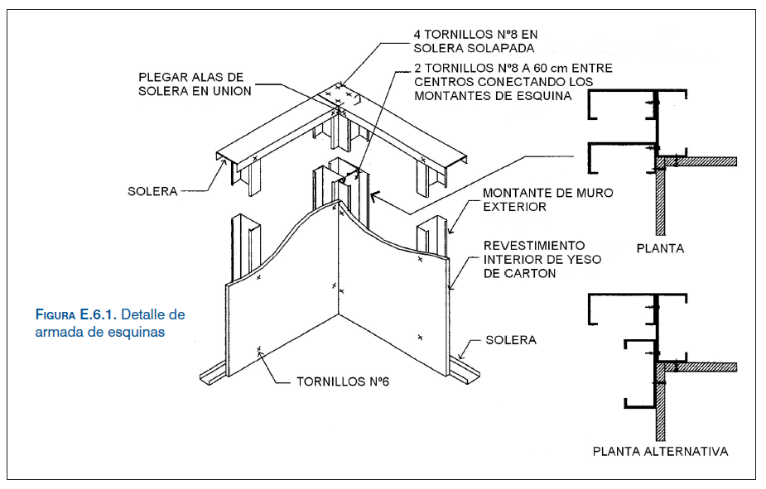
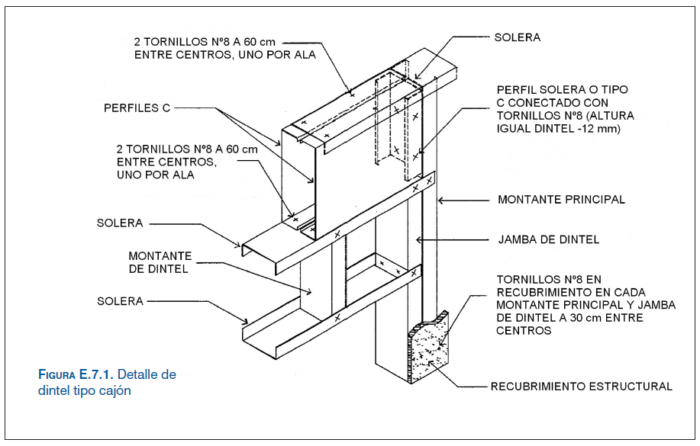
MARCO TEÓRICO
DETALLES CONSTRUCTIVOS
Unión de paredes esquineras
Viga dintel tipo tubo
Manual de ingeniería en
Steel Framing - Alacero
Universidad de las Fuerzas Armadas ESPE, Ecuador

Slide 11
MARCO TEÓRICO
BENEFICIOS COMPARATIVOS
Menor peso
Menor acción sísmica
Menores tiempos de ejecución
Costos se reducen por menos mano de obra
Paredes livianas y delgadas
Asentamientos diferenciales imperceptibles
Fallas controladas se pueden intervenir
Armadura estructurada previamente
Resistencia de uniones certificada desde el taller
Reducción de capacidad por esbeltez es controlada
Perfiles normalizados
Cargas se pueden redistribuir
Facilidad en disposición de instalaciones
Simulación más realista
Menor porcentaje de desperdicios
Universidad de las Fuerzas Armadas ESPE, Ecuador

Slide 12
MARCO TEÓRICO
DESVENTAJAS
Carencia de mano de obra calificada
SOLUCIÓN
Investigar, socializar y construir normativa nacional
Desconocimiento normativo
Costo dependiente del mercado externo
Universidad de las Fuerzas Armadas ESPE, Ecuador

Slide 13
HIPÓTESIS
Las edificaciones construidas empleando el sistema constructivo steel framing son menos costosas, más rápidas de construir y presentan un mejor comportamiento estructural frente a eventos sísmicos suscitados en el país que las edificaciones construidas utilizando los sistemas constructivos tradicionales en el Ecuador: el hormigón armado y la
estructura metálica.
Universidad de las Fuerzas Armadas ESPE, Ecuador

Slide 14
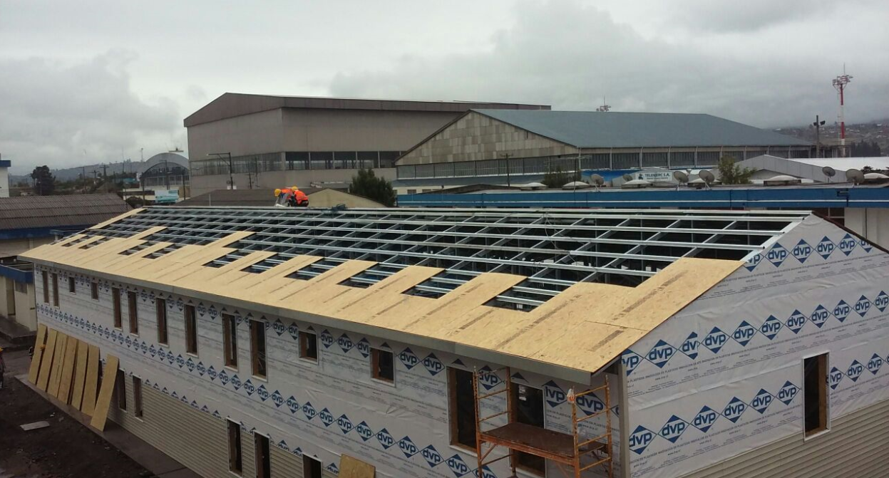
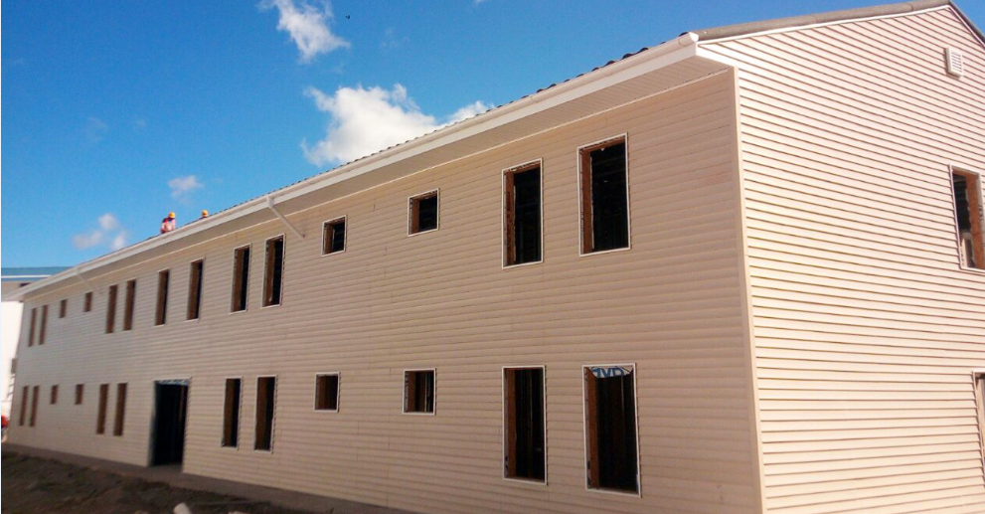
MODELOS DE ANÁLISIS
CASO DE ANÁLISIS
Universidad de las Fuerzas Armadas ESPE, Ecuador

Slide 15
MODELOS DE ANÁLISIS
CARGAS
COMPARACIÓN: CARGAS
Steel Framing | Hormigón armado | Acero estructural
CARGA MUERTA
Elementos estructurales: Montantes Paredes OSB Vigas Viguetas | Elementos estructurales: Columnas Vigas Losa alivianada bidireccional 20cm | Elementos estructurales: Columnas Vigas Viguetas Deck y loseta
Adicional carga muerta: 220 kg/m2 (loseta 9 cm) Presión viento: 65 kg/m2 | Paredes y acabados: 210 kg/m2 | Paredes y acabados: 210 kg/m2
CARGA VIVA
Entrepiso: 200 kg/m2 Cubierta: 70 kg/m2
Universidad de las Fuerzas Armadas ESPE, Ecuador

Slide 16
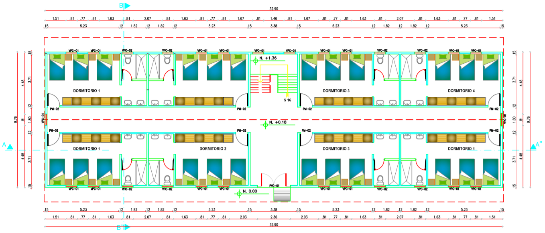
MODELOS DE ANÁLISIS
STEEL FRAMING
Universidad de las Fuerzas Armadas ESPE, Ecuador

Slide 17
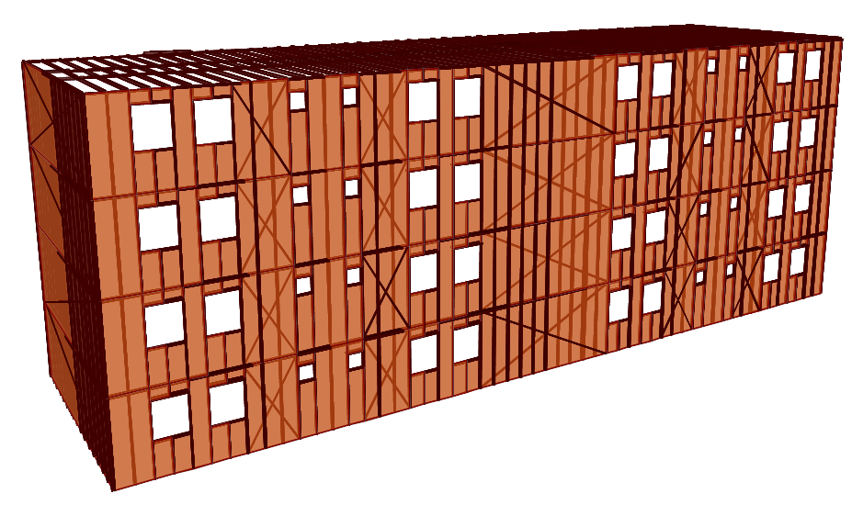
MODELOS DE ANÁLISIS
STEEL FRAMING
RETOS DEL DISEÑO
Paredes portantes.
Disposición de puertas y ventanas.
Disposición de arriostramientos.
Universidad de las Fuerzas Armadas ESPE, Ecuador

Slide 18
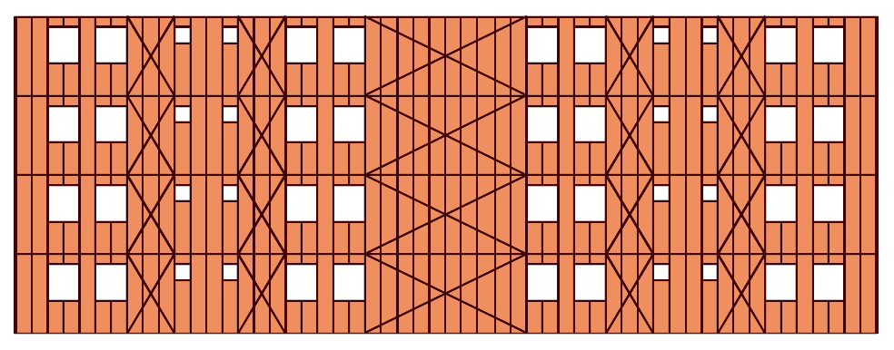
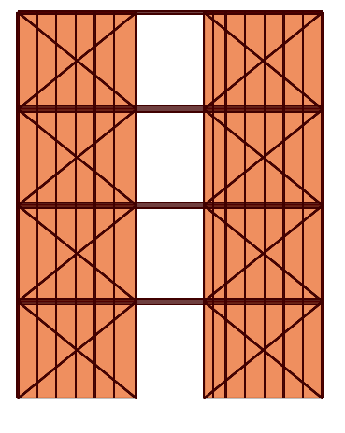
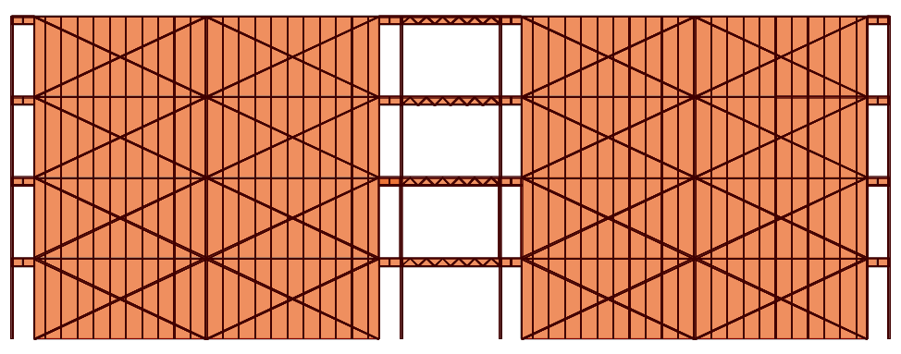
MODELOS DE ANÁLISIS
STEEL FRAMING
Universidad de las Fuerzas Armadas ESPE, Ecuador

Slide 19
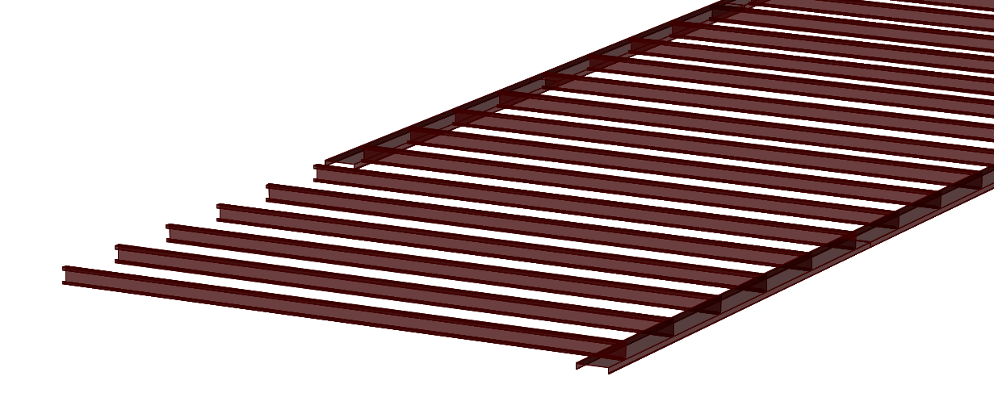
MODELOS DE ANÁLISIS
ESPECIFICACIONES DE DISEÑO: STEEL FRAMING
VIGUETA DE ENTREPISO
Viga simplemente apoyada, no transfiere momento en apoyos.
Diseño considera momento, cortante y deformaciones.
VIGA DE BORDE
Arriostra y soporta viguetas, transmite carga a los montantes.
Universidad de las Fuerzas Armadas ESPE, Ecuador

Slide 20
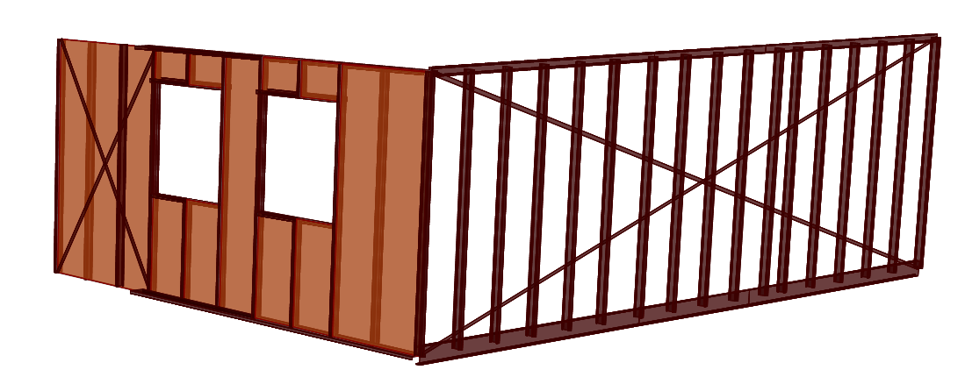
MODELOS DE ANÁLISIS
ESPECIFICACIONES DE DISEÑO: STEEL FRAMING
MONTANTES
Dispuestos cada 40 o 60 cm.
Diseño considera esbeltez y compresión.
ARRIOSTRAMIENTO DE CINTA
Soporta las cargas horizontales (sísmicas y de viento).
Diseño considera tracción y compresión.
Universidad de las Fuerzas Armadas ESPE, Ecuador

Slide 21
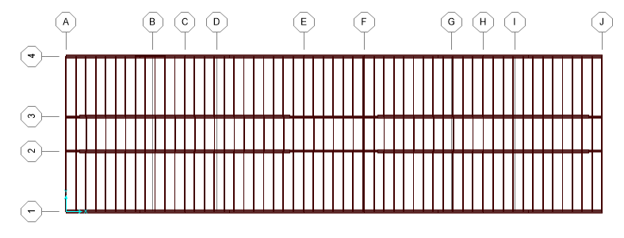
MODELOS DE ANÁLISIS
ESPECIFICACIONES DE DISEÑO: CERCHA
Universidad de las Fuerzas Armadas ESPE, Ecuador

Slide 22
MODELOS DE ANÁLISIS
ESPECIFICACIONES DE DISEÑO: RIOSTRAS
ARRIOSTRAMIENTO EN X:
Transmisión de carga vertical.
ARRIOSTRAMIENTO EN V invertida:
Reducción de deformaciones laterales.
Universidad de las Fuerzas Armadas ESPE, Ecuador

Slide 23
MODELOS DE ANÁLISIS
SECCIONES OBTENIDAS EN STEEL FRAMING
Piso | Elemento | Sección (mm2) | Cantidad | Longitud total (m)
1 | Montantes | PGC 100X1.64 | 316 | 882.88
 | Viguetas | PGC 200X1.64 | 168 | 529.76
2 | Montantes | PGC 100X1.64 | 316 | 882.88
 | Viguetas | PGC 200X1.64 | 168 | 529.76
3 | Montantes | PGC 100X0.93 | 316 | 882.88
 | Viguetas | PGC 200X1.64 | 168 | 529.76
4 | Montantes | PGC 100X0.93 | 316 | 882.88
 | Viguetas | PGC 100X1.28 | 168 | 529.76
Elemento | Sección (mm2) | Cantidad | Longitud total (m)
Vigas dintel | PGC 200X2.00 | 144 | 128,48
Vigas alfeizar | PGU 100X1.24 | 128 | 115,2
Vigas solera | PGU 200X2.00 | 144 | 479,12
Riostra | 40x8.9 | 176 | 1248,16
Viga superior de cercha | Tipo tubo 2XPGC 150X1.28 | 8 | 42,48
Viga inferior de cercha | PGC 200X2.00 | 8 | 42,48
Universidad de las Fuerzas Armadas ESPE, Ecuador

Slide 24

MODELOS DE ANÁLISIS
PRESUPUESTO EN STEEL FRAMING
$$\frac{P}{m2}=\frac{88284,51 USD}{1272,7 m2}=69,37 USD/m2$$
Universidad de las Fuerzas Armadas ESPE, Ecuador

Slide 25
MODELOS DE ANÁLISIS
TIEMPOS DE CONSTRUCCIÓN EN STEEL FRAMING
$$\text{94 }\text{d}\text{í}\text{as}\text{, 1 }\text{hora} \text{y}\text{ 30 }\text{minutos}$$
Universidad de las Fuerzas Armadas ESPE, Ecuador

Slide 26
MODELOS DE ANÁLISIS
HORMIGÓN ARMADO
HIPÓTESIS DE DISEÑO PARA ADECUACIÓN A HORMIGÓN ARMADO
1.- Luces de menor dimensión | 2.- Cantidad alta de columnas | 3.- Mayor número de ejes
Luz máxima: 4.50 m. | Cantidad de columnas: 40 | Ejes en sentido vertical: 10 Ejes en sentido horizontal: 4
4.- Diseño optimizado | 5.- Losa alivianada bidireccional | 6.- Paredes de mampostería
Vigas y columnas con secciones optimizadas | Altura calculada: 20cm | Paredes de uso tradicional.
Universidad de las Fuerzas Armadas ESPE, Ecuador

Slide 27
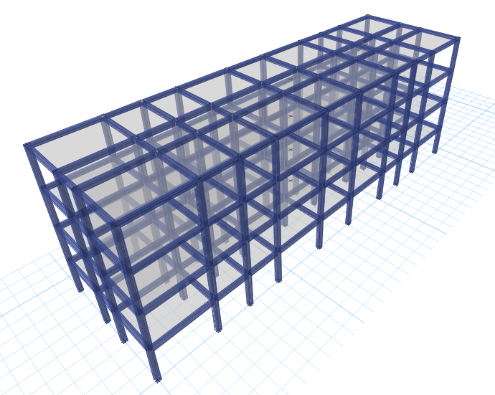
MODELOS DE ANÁLISIS
HORMIGÓN ARMADO
RETOS DEL DISEÑO
Optimización de secciones de vigas en función de la condición crítica de diseño: deformaciones.
Columnas continuas a lo largo de los cuatro pisos.
Universidad de las Fuerzas Armadas ESPE, Ecuador

Slide 28
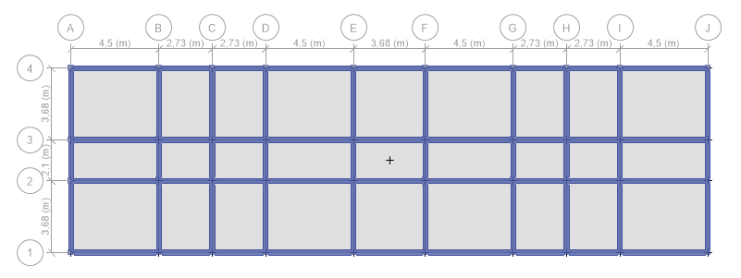
MODELOS DE ANÁLISIS
HORMIGÓN ARMADO
Universidad de las Fuerzas Armadas ESPE, Ecuador

Slide 29
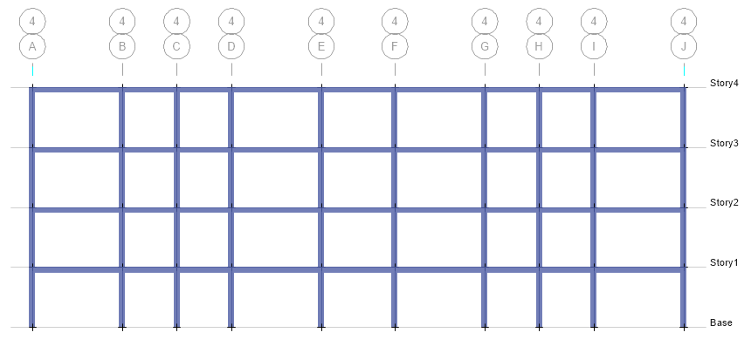
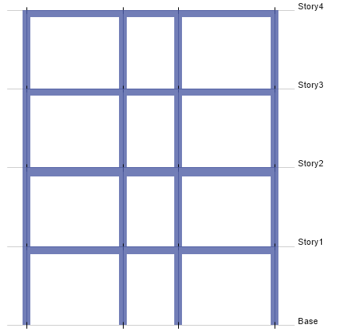
MODELOS DE ANÁLISIS
HORMIGÓN ARMADO
Elemento | Sección (cm2) | Cantidad | Longitud total (m)
Columnas exteriores | C 30X30 | 24 | 288
Columnas interiores | C 30X40 | 16 | 192
Losa | Alivianada bidireccional h=20 cm.
Universidad de las Fuerzas Armadas ESPE, Ecuador

Slide 30

MODELOS DE ANÁLISIS
PRESUPUESTO EN HORMIGÓN ARMADO
$$\frac{P}{m2}=\frac{92935,33 USD}{1272,7 m2}=73,02 USD/m2$$
Universidad de las Fuerzas Armadas ESPE, Ecuador

Slide 31
MODELOS DE ANÁLISIS
TIEMPOS DE CONSTRUCCIÓN EN HORMIGÓN ARMADO
$$\text{145 }\text{d}\text{í}\text{as} \text{con}\text{ 3 }\text{horas}$$
Universidad de las Fuerzas Armadas ESPE, Ecuador

Slide 32
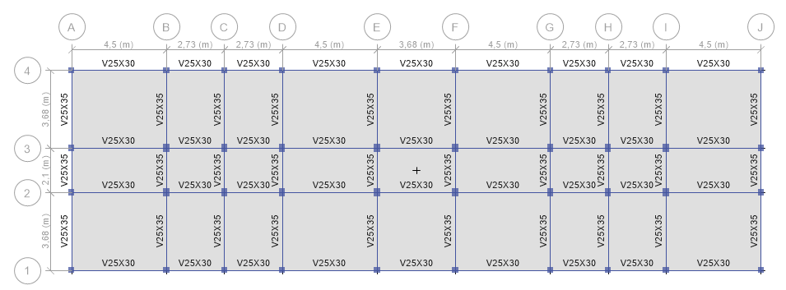
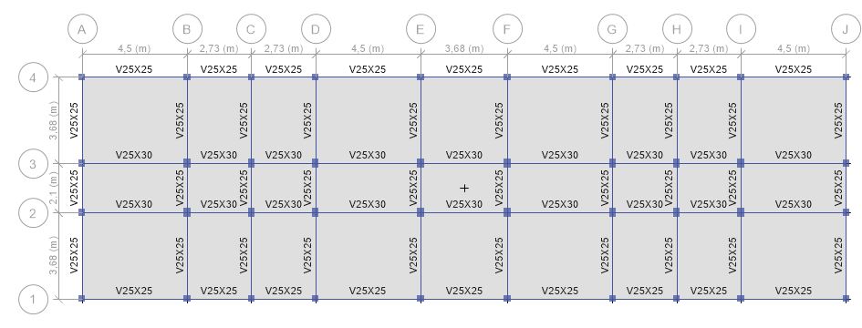
MODELOS DE ANÁLISIS
HORMIGÓN ARMADO
Piso | Elemento | Sección (cm2) | Cantidad | Longitud total (m)
1 | Vigas | V 25X30 | 28 | 130,4
 |  | V 25X35 | 30 | 94,6
2 | Vigas | V 25X30 | 28 | 130,4
 |  | V 25X35 | 30 | 94,6
3 | Vigas | V 25X25 | 28 | 130,4
 |  | V 25X25 | 30 | 94,6
4 | Vigas | V 25X25 | 28 | 130,4
 |  | V 25X25 | 30 | 94,6
Optimización1: Vigass longitudinales
Optimización 2: Vigas transversales
Universidad de las Fuerzas Armadas ESPE, Ecuador

Slide 33
MODELOS DE ANÁLISIS
ACERO ESTRUCTURAL
HIPÓTESIS DE DISEÑO PARA ADECUACIÓN A ACERO ESTRUCTURAL
1.- Luces de mayor dimensión | 2.- Cantidad baja de columnas | 3.- Menor número de ejes
Luces entre: 2.50 y 5.30 m. | Cantidad de columnas: 16 | Ejes en sentido vertical: 8 Ejes en sentido horizontal: 2
4.- Diseño optimizado con volados | 5.- Losa tipo deck con viguetas metálicas | 6.- Paredes de mampostería
Volado de 2.50 m. | Deck de 1 mm. Loseta de 5 cm. | Paredes de uso tradicional.
Universidad de las Fuerzas Armadas ESPE, Ecuador

Slide 34
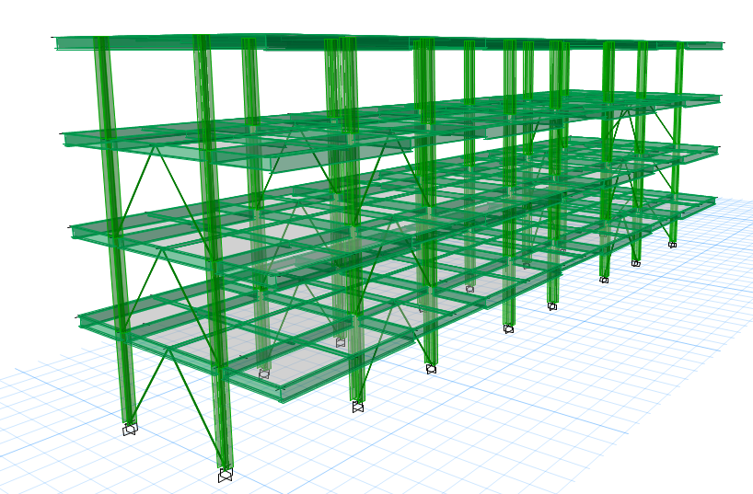
MODELOS DE ANÁLISIS
ACERO ESTRUCTURAL
RETOS DEL DISEÑO
Volados de 2.50 m.
Dos ejes resistentes en el sentido corto.
Rigidización de bases.
Arriostramientos por diseño crítico por derivas.
Universidad de las Fuerzas Armadas ESPE, Ecuador

Slide 35
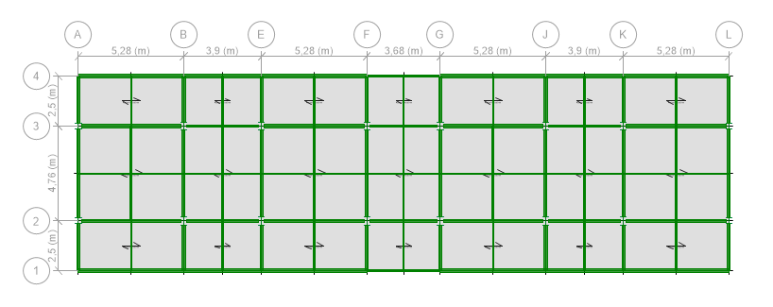
MODELOS DE ANÁLISIS
ACERO ESTRUCTURAL
Universidad de las Fuerzas Armadas ESPE, Ecuador

Slide 36
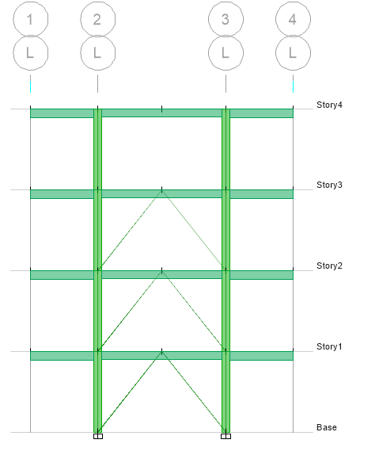
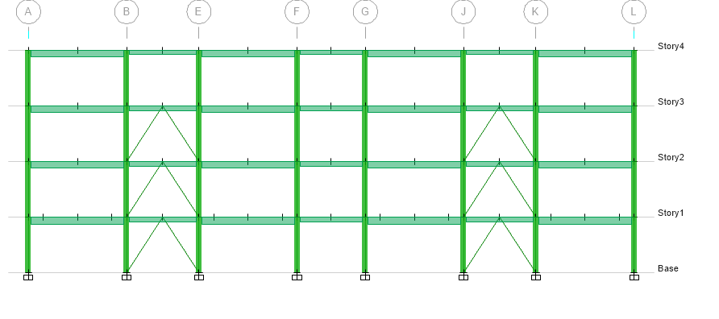
MODELOS DE ANÁLISIS
ACERO ESTRUCTURAL
Universidad de las Fuerzas Armadas ESPE, Ecuador

Slide 37
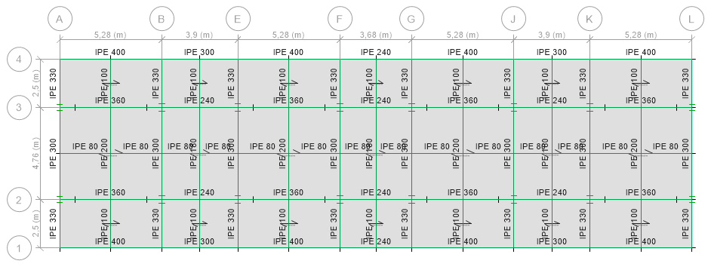
MODELOS DE ANÁLISIS
ACERO ESTRUCTURAL
Elemento | Sección (mm2) | Cantidad | Longitud total (m)
Columnas | HEB 300 | 16 | 48
 | HEB 400 | 48 | 144
Vigas | IPE 240 | 32 | 121,28
 | IPE 300 | 48 | 214,72
 | IPE 330 | 64 | 160
 | IPE 360 | 32 | 168,96
 | IPE 400 | 32 | 168,96
Viguetas | IPE 80 | 28 | 130,4
 | IPE 100 | 56 | 140
 | IPE 180 | 12 | 57,12
 | IPE 200 | 16 | 76,16
Riostras | VCU 18 | 36 | 131,88
Losa | Deck 1 mm, losa hormigón 50 mm
Universidad de las Fuerzas Armadas ESPE, Ecuador

Slide 38

MODELOS DE ANÁLISIS
PRESUPUESTO EN ACERO ESTRUCTURAL
$$\frac{P}{m2}=\frac{92434,69 USD}{1272,7 m2}=72,63 USD/m2$$
Universidad de las Fuerzas Armadas ESPE, Ecuador

Slide 39
MODELOS DE ANÁLISIS
TIEMPOS DE CONSTRUCCIÓN EN ACERO ESTRUCTURAL
$$\text{123 }\text{d}\text{í}\text{as} \text{con}\text{ 4 }\text{horas}$$
Universidad de las Fuerzas Armadas ESPE, Ecuador

Slide 40
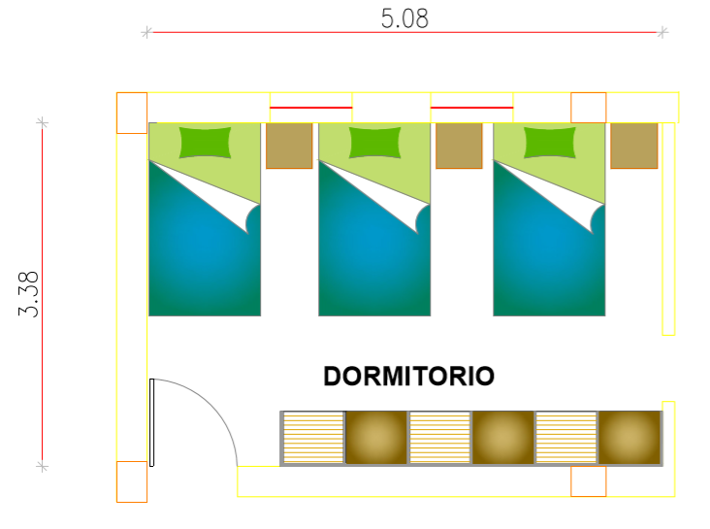
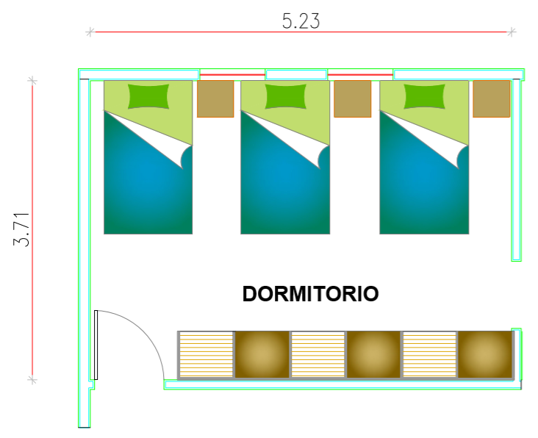
COMPARACIÓN DE RESULTADOS
ÁREA ÚTIL
COMPARACIÓN: ÁREA ÚTIL
 | Pared de mampostería | Pared liviana | Porcentaje comparativo
ÁREA | 17.21 m2 | 19.48 m2 | 13.2 %
Universidad de las Fuerzas Armadas ESPE, Ecuador

Slide 41
COMPARACIÓN DE RESULTADOS
PESO DE LA ESTRUCTURA
COMPARACIÓN: PESO DE LA ESTRUCTURA
 | Steel Framing | Hormigón armado | Acero estructural
PESO | 247.34 tonf | 900.19 tonf | 544.45 tonf
Universidad de las Fuerzas Armadas ESPE, Ecuador

Slide 42
COMPARACIÓN DE RESULTADOS
PESO DE LA ESTRUCTURA
COMPARACIÓN: STEEL FRAMING VS SISTEMAS TRADICIONALES
Sistema Constructivo | Steel Framing
Hormigón Armado | 27.48%
Acero Estructural | 45.43%
Universidad de las Fuerzas Armadas ESPE, Ecuador

Slide 43
COMPARACIÓN DE RESULTADOS
RELACIÓN ENTRE CARGA MUERTA Y VIVA
RELACIÓN ENTRE CARGA VIVA Y MUERTA
Carga viva | Carga Muerta: Steel Framing | Carga Muerta: hormigón armado | Carga muerta: estructura metálica
227,42 tonf | 247,34 tonf | 900,19 tonf | 544,45 tonf
Relación entre carga viva y muerta CV/CM: | 0,92 | 0,25 | 0,42
Universidad de las Fuerzas Armadas ESPE, Ecuador

Slide 44
COMPARACIÓN DE RESULTADOS
CORTANTE BASAL
COMPARACIÓN: CORTANTE BASAL
 | Steel Framing | Hormigón armado | Acero estructural
CORTANTE BASAL | 98,19 tonf | 214,61 tonf | 129,8 tonf
R | 3 | 5 | 5
V % | 39,7% | 23,84% | 23,84%
Universidad de las Fuerzas Armadas ESPE, Ecuador

Slide 45
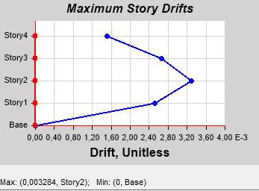
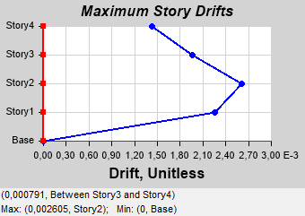
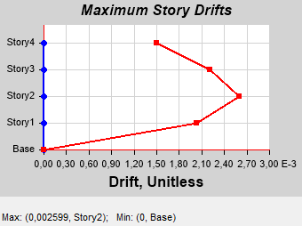
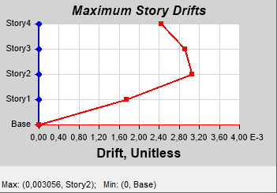
COMPARACIÓN DE RESULTADOS
DERIVAS DE PISO
COMPARACIÓN: DERIVAS DE PISO
Hormigón armado | Acero estructural
0,00328
0,0026
0,0026
0,0031
Universidad de las Fuerzas Armadas ESPE, Ecuador

Slide 46
COMPARACIÓN DE RESULTADOS
DERIVAS DE PISO
COMPARACIÓN: DERIVAS DE PISO
Steel Framing
0,0008
0,0016
Universidad de las Fuerzas Armadas ESPE, Ecuador

Slide 47
COMPARACIÓN DE RESULTADOS
CONDICIÓN CRÍTICA DE DISEÑO
STEEL FRAMING
Compresión en montantes y deformaciones en viguetas.
(Solicitaciones de carga)
HORMIGÓN ARMADO Y ESTRUCTURA METÁLICA
Derivas de piso
(Acción sísmica)
Universidad de las Fuerzas Armadas ESPE, Ecuador

Slide 48
COMPARACIÓN DE RESULTADOS
COSTO DE OBRA NEGRA
COMPARACIÓN: COSTO DE OBRA NEGRA
 | Steel Framing | Hormigón armado | Acero estructural
COSTO | 88.284,51 USD | 92.935,33 USD | 92.434,69 USD
COSTO/m2 | 69,37 USD/m2 | 73,02 USD/m2 | 72,63 USD/m2
Universidad de las Fuerzas Armadas ESPE, Ecuador

Slide 49
COMPARACIÓN DE RESULTADOS
TIEMPOS DE CONSTRUCCIÓN
COMPARACIÓN: TIEMPO DE CONSTRUCCIÓN
 | Steel Framing | Hormigón armado | Acero estructural
TIEMPO | 94,16 días | 145,37 días | 123,49 días
Universidad de las Fuerzas Armadas ESPE, Ecuador

Slide 50
CONCLUSIONES
    La hipótesis de la investigación se corrobora, pues para el presente caso de estudio la edificación diseñada en steel framing resultó menos costosa, más rápida de construir y presentó un mejor comportamiento ante la acción sísmica.
    La estructura diseñada en el sistema constructivo steel framing pesa un 27,5% de la misma estructura diseñada en hormigón armado, aproximadamente un cuarto de su peso, y pesa un 45,43% de la misma estructura diseñada en acero estructural, aproximadamente la mitad de su peso.
    La estructura diseñada en el sistema constructivo steel framing cuesta 4.650,82 USD menos que la misma estructura diseñada en hormigón armado, mientras que cuesta 4.150,18 USD menos que la misma estructura diseñada en acero estructural.
    La estructura diseñada en el sistema constructivo steel framing se demora 51 días menos que la misma estructura diseñada en hormigón armado, mientras que se demora 29 días menos que la misma estructura diseñada en acero estructural.
    Se demuestra la viabilidad de edificaciones de más de dos pisos construidas en steel framing bajo la normativa nacional.
Universidad de las Fuerzas Armadas ESPE, Ecuador

Slide 51
RECOMENDACIONES
Establecer un marco normativo que guíe la implementación de la tecnología Steel Framing a nivel nacional.
Estandarizar los porcentajes comparativos mediante el análisis estadístico de una mayor cantidad de casos de estudio.
Obtener una base informativa y comparativa sobre el mercado nacional para insumos y mano de obra especializada requeridos en el sistema Steel Framing.
Realizar un estudio de mercado para determinar la factibilidad de aperturar consultorías y comercializar insumos para la tecnología Steel Framing.
Investigar el porcentaje de reducción de desperdicios entre el sistema Steel Framing y los sistemas constructivos tradicionales en el Ecuador.
Universidad de las Fuerzas Armadas ESPE, Ecuador

